Slide 1

Комплексный курс по разработке веб-приложений на Python

Slide 2
Информация о курсе

Slide 3
Преподаватель: Терентьев Никита Андреевич
8 лет production опыта (EPAM Systems)
Full stack developer, team lead, architect
Digital asset management, image recognition

Slide 4
Информация о курсе
108 уч. часов = 27 занятий
Core Python + Basic Web + Django
самостоятельная работа + домашние задания
защита проекта

Slide 5
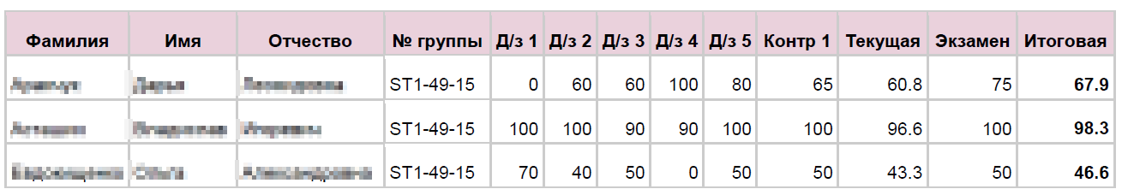
Оценки и сертификаты

Slide 6
Правила поведения в аудитории
НЕ ЕСТЬ
сохранять чистоту
не сидеть на столах
бережно обращаться с оборудованием
рабочее место после занятия должно выглядеть так же, как и до занятия

Slide 7
Правила поведения на вебинаре
Звук!
Камера!
Мотор!

Slide 8


Коммуникация
организационные вопросы
обсуждение д/з

Slide 9
вопросы

Slide 10
введение

Slide 11
PYTHON
Python это мощный язык программирования, спроектированный на основе концепции минимализма и простоты – «Beautiful is better than ugly.»
Python поставляется по принципу «батарейки в комплекте», обширный набор инструментов доступен сразу после установки, более 100 тысяч готовых к установке дополнительных модулей помогут расширить стандартную функциональность
Python открытый и кроссплатформенный, с его помощью можно решить любую задачу, но многие можно уже не решать
высокоуровневый язык программирования общего назначения с динамической строгой типизацией и автоматическим управлением памятью, ориентированный на повышение производительности разработчика, читаемости кода и его качества

Slide 12
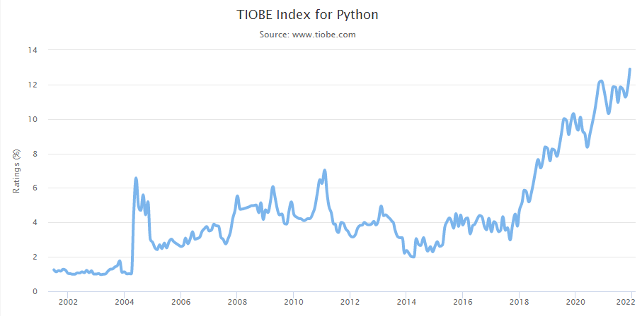

Python занимает первое место по популярности среди языков программирования по оценке TIOBE
низкий порог входа и быстрое обучение, лёкгость поддержки существующих решений
растущая популярность направлений data science и machine learning
применимость в различных областях

Slide 13

Области применения
Web Development
Game Development
Machine Learning and Artificial Intelligence
Data Science and Data Visualization
Computer Vision and Image Recognition
Desktop GUI
Web Scraping
Embedded Applications
Mobile Development
Modeling and Simulation
Automated Testing

Slide 14
Компании, использующие Python
Industrial Light and Magic
NASA
Google
Meta
Netflix
Spotify

Slide 15
Установка python

Slide 16
Пишем первую программу

Slide 17
Установка ide vs code
install python extension, pylint, pylint-django
https://code.visualstudio.com/docs/python/environments

Slide 18
Demo project: telegram bot

